Slide 1
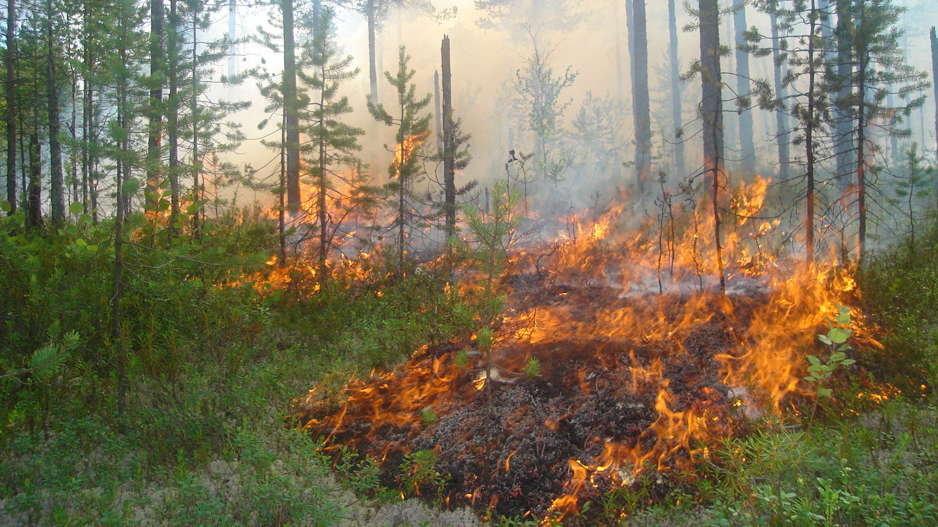
Природоохранная прокуратура информирует
с 15 апреля 2025 года
объявлен пожароопасный период в лесах
НЕ СТАНОВИСЬ ПРИЧИНОЙ ПОЖАРА, БЕРЕГИ ЛЕС!
Законом предусмотрена административная ответственность для граждан:
За нарушение правил пожарной безопасности в лесах в виде штрафа в размере от 15 до 30 тысяч рублей
За нарушение правил пожарной безопасности, повлекшее возникновение лесного пожара, если эти действия (бездействие) не содержат признаков уголовно наказуемого деяния, в виде штрафа в размере от 50 до 60 тысяч рублей

